Slide 1


Slide 2

Уважение - почтительное отношение, основанное на признании достоинств

Slide 3
респект
почтительность
благоговение
Почитание
уважение
взаимоуважение
внимание
забота
почет

Slide 4
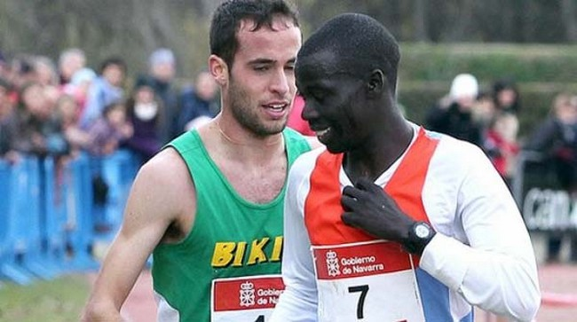

Slide 5
Уважая себя, можешь уважать других…
Бауыржан момыш-улы

